Slide 1
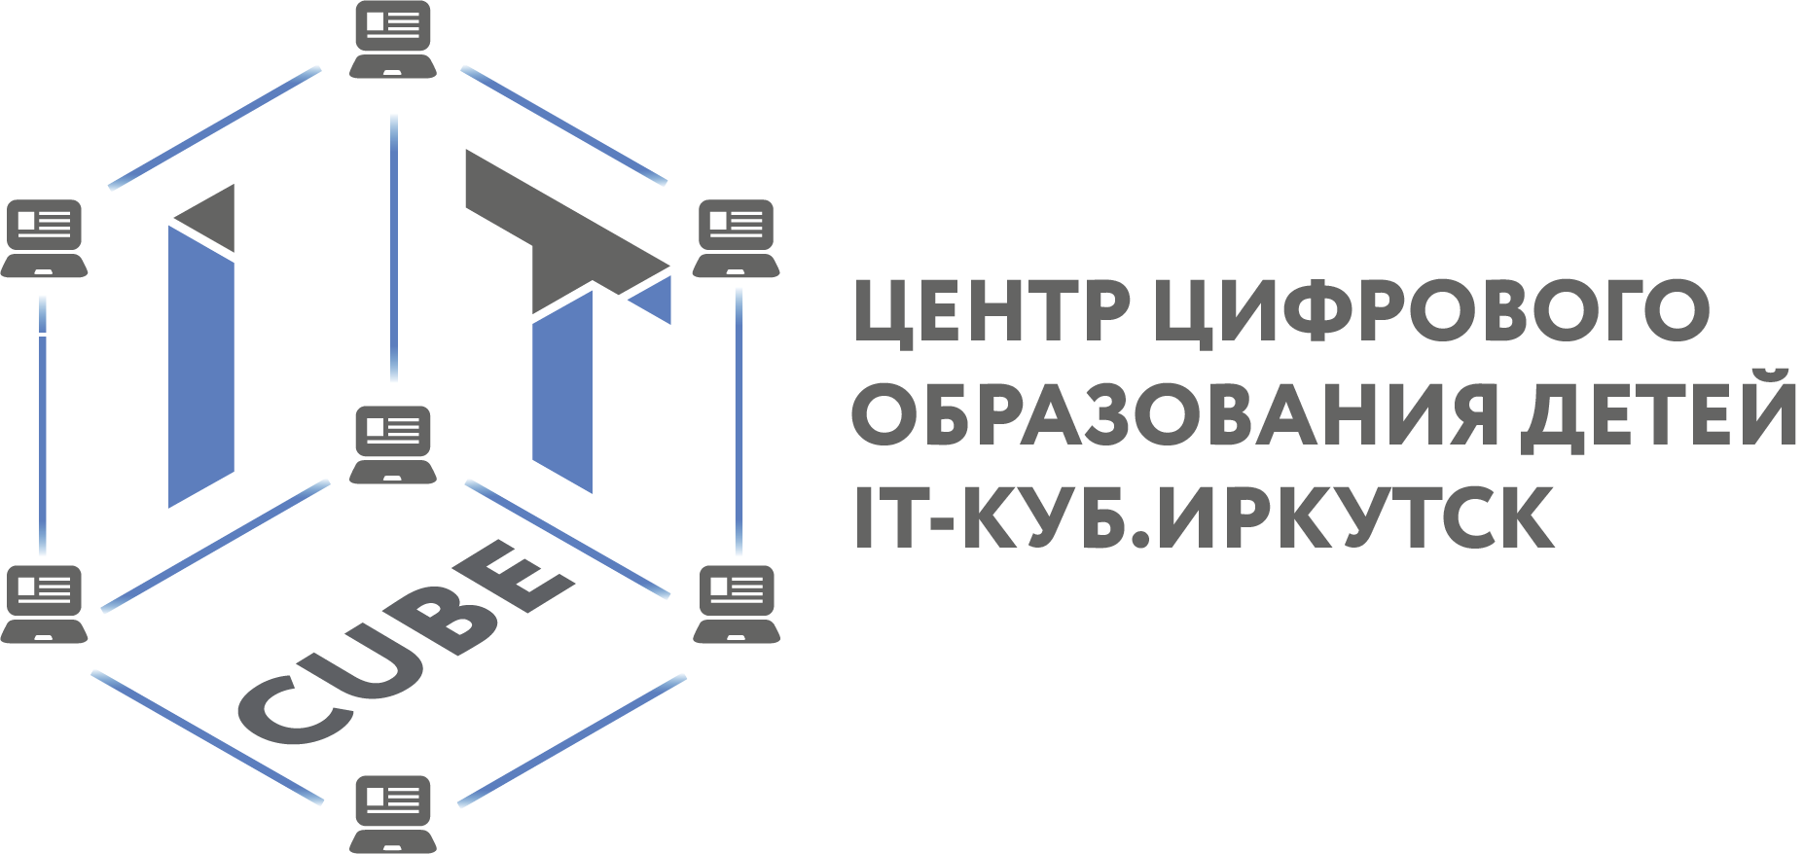
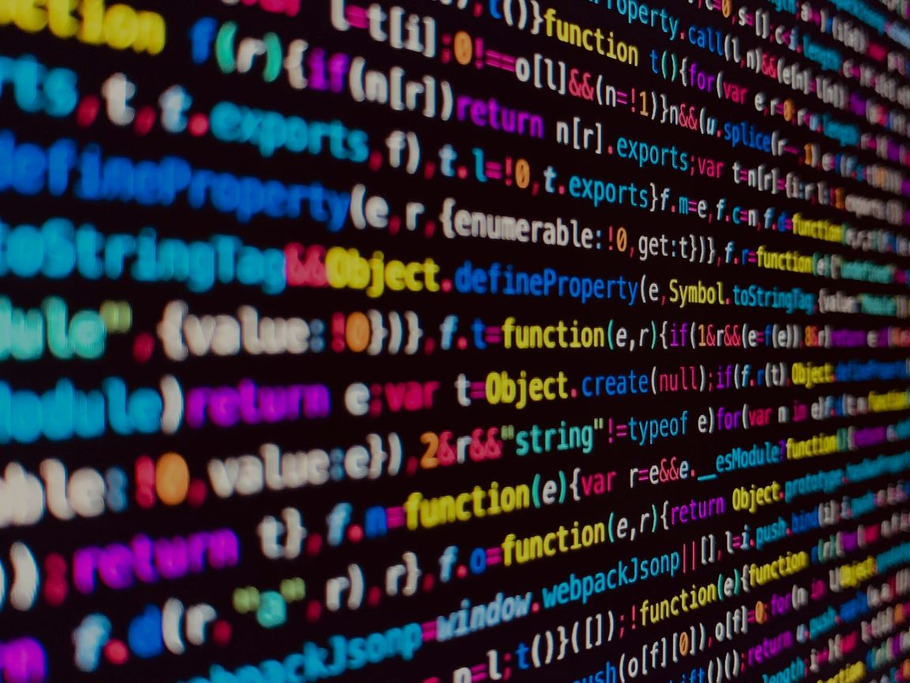

интерактивное приложение для обучения с помощью карточек
Длㅤㅤ
Матоян Борис

Slide 2
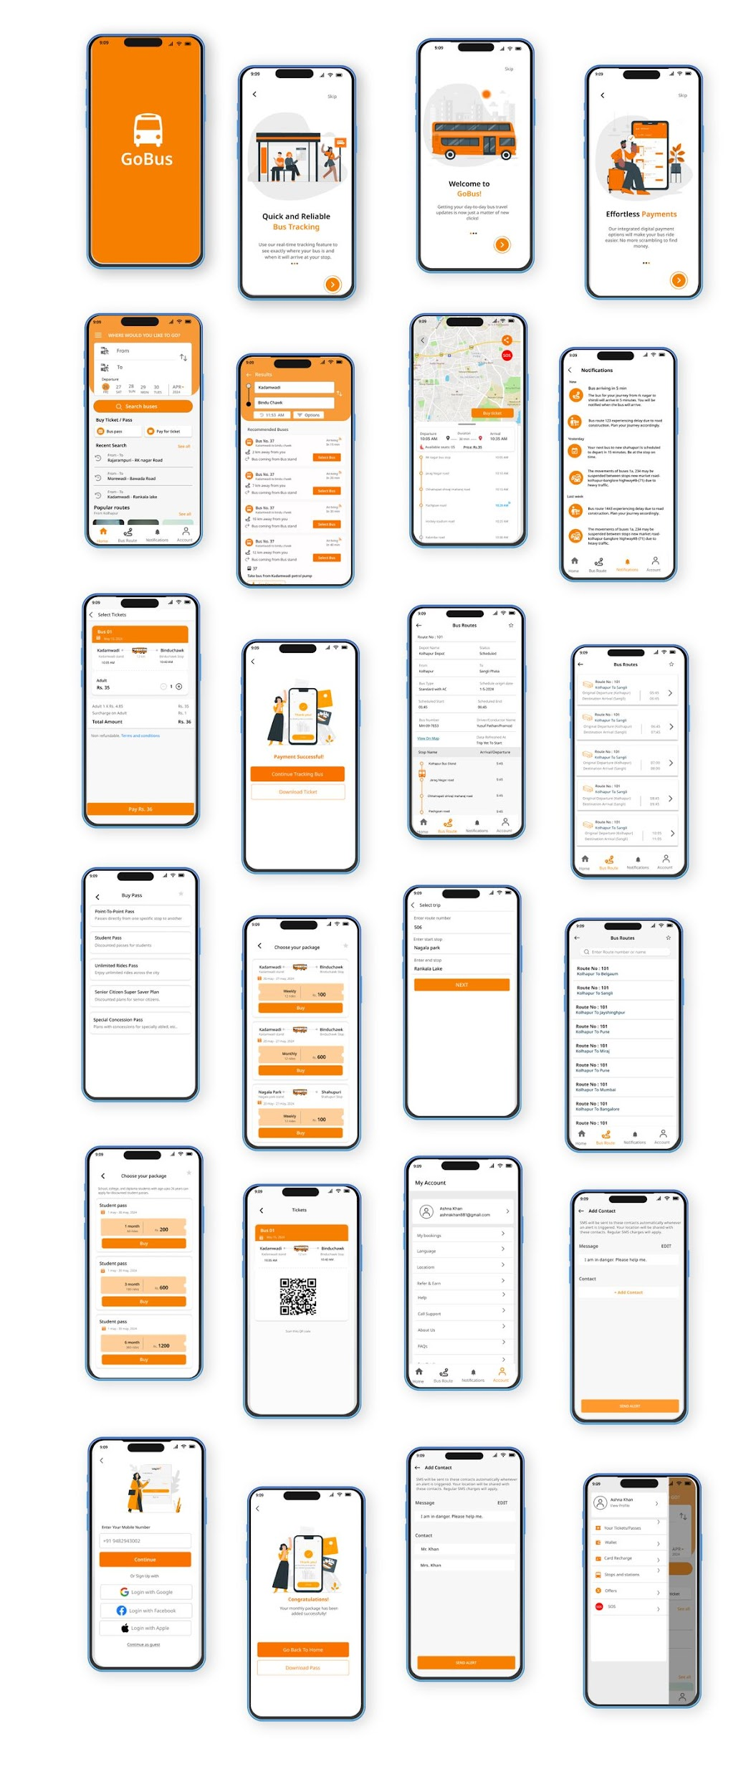
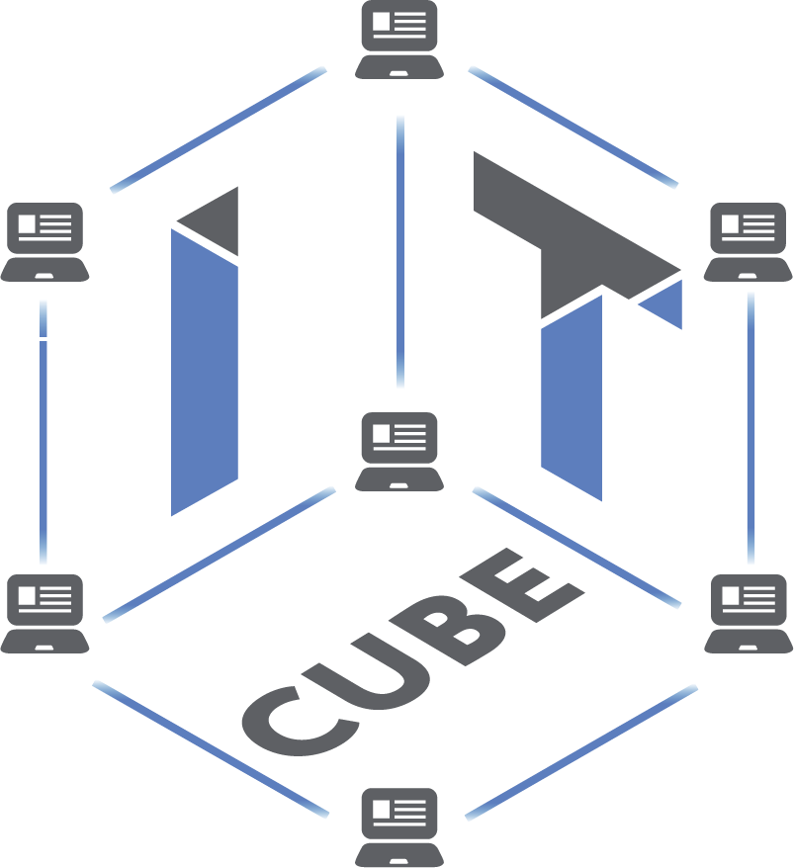

Цель проекта
Разработать интерактивное приложение для обучения с помощью карточек

Slide 3
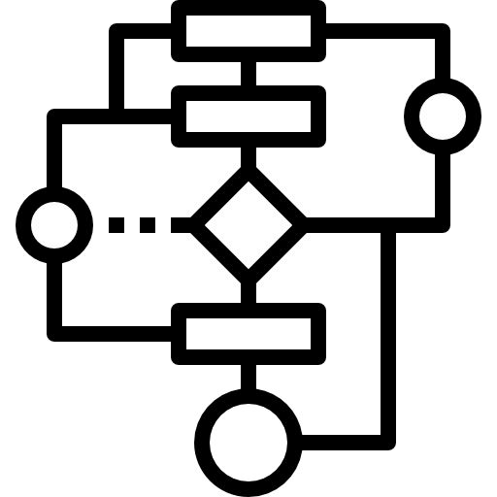



ЗАДАЧИ ПРОЕКТА
Алгоритм
Интерфейс
Хранения данных
Оценка

Slide 4


АКТУАЛЬНОСТЬ ПРОЕКТА
Цифровое обучение, повторение перед экзаменами

Slide 5

УНИКАЛЬНОСТЬ ПРОЕКТА
Простота, настраиваемость, локальный запуск на Python

Slide 6
Итоги
Объект и предмет исследования (объект – процесс запоминания а предмет – Карточки как инструмент)
Методы исследования (Анализ аналогов, эксперимент, тестирование)
Практическая значимость (Для школьников, студентов, преподавателей)
Ход работы (4 этапа (дизайн, код, тесты, улучшения))
Результат (Рабочая программа с графическим интерфейсом и режимом викторины)
Перспективы (Облачное хранилище, мультимедиа, мобильная версия)

Slide 7
СПАСИБО ЗА ВНИМАНИЕ

